Slide 1

Extreme Networks
Сергей Гусаков

Slide 2

Что такое
Extreme Networks?
Американская компания
Более 18 лет фокусирования на Ethernet коммутации
Среди заказчиков такие компании, как:
VMware (40 тысяч портов, public reference)
Intel (миграция в ЦОД с Cisco на Extreme началась в 2010 году)
РФ: Сочи 2014, Пенсионный Фонд, Deutsche Bank и т.д.

Slide 3
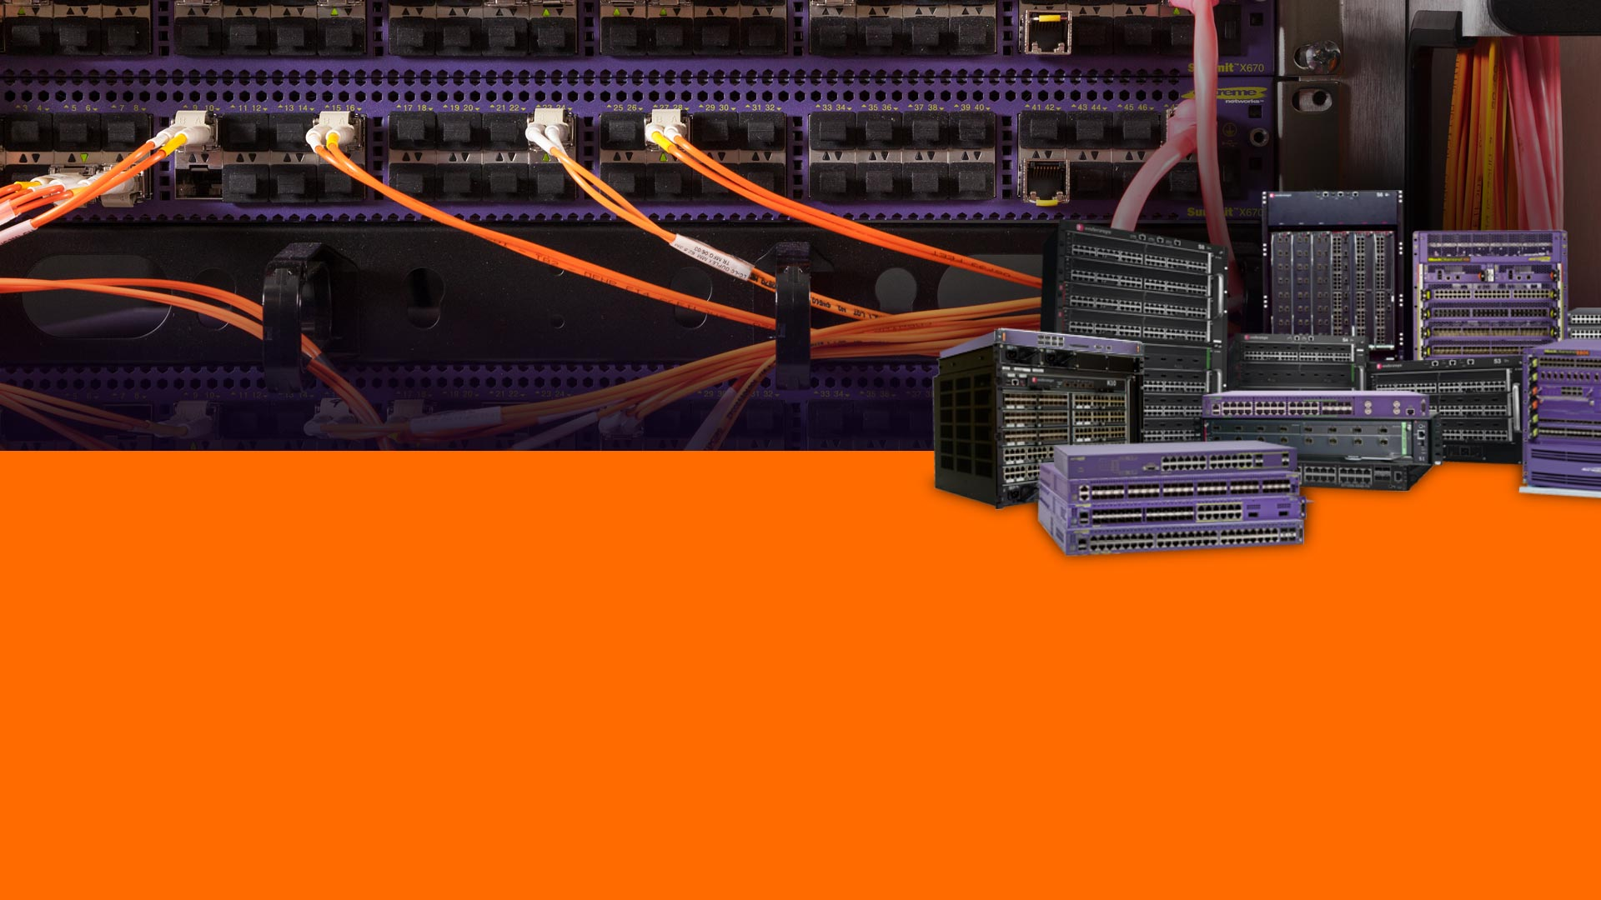

Коммутация и
Маршрутизация
Одной только производительности не достаточно
Сеть должна быть умной и управляемой
От доступа пользователей до ядра сети

Slide 4
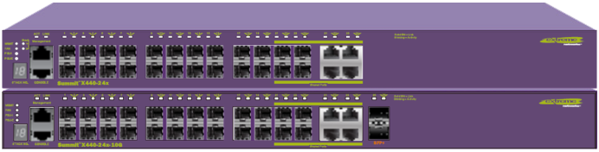

Оптические коммутаторы Summit X440
24 порта SFP 100/1000BASE-X
4 порта 10/100/1000BASE-T (комбо)
Модель с двумя портами 10 Gbps SFP+
Низкое энергопотребление (всего 46 Вт)
Широчайшие возможности использования
X440-24х
X440-24х-10G

Slide 5
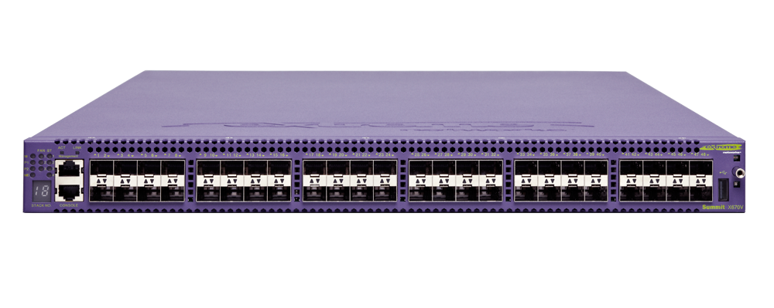
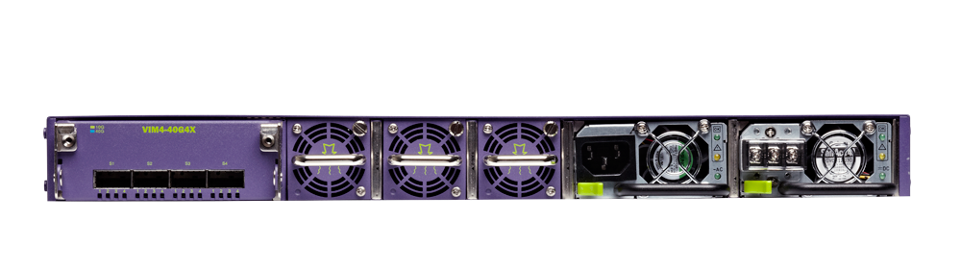
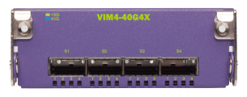
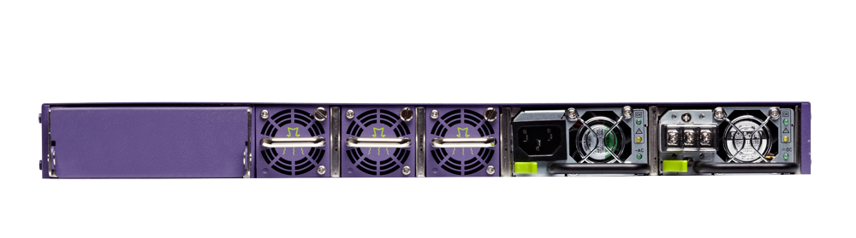
Коммутатор Summit X670
Ядро / Агрегация 10G
Ядро среднего оператора
Агрегация крупного оператора (Гигабит до квартиры)
До 4 портов 40G
128 000 MAC
Комбинированное питание AC, DC
Лучшая цена на рынке за порт 10G

Slide 6
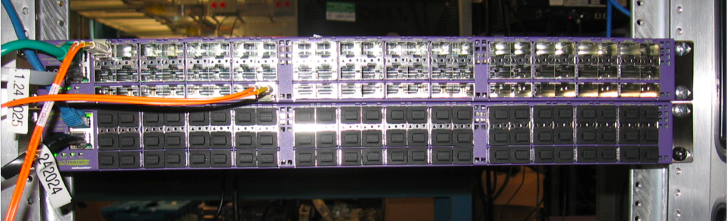
Коммутатор Summit X670-G2-72x
Высочайшая в индустрии плотность портов - 72 x10G SFP+
128 000 MAC адресов
IEEE 1588 Boundary clock
Низкая задержка коммутации ~600 nsec в режиме cut through
Высота - 1 Rack Unit
Те же блоки питания, что и в Summit X670
MPLS, TRILL

Slide 7
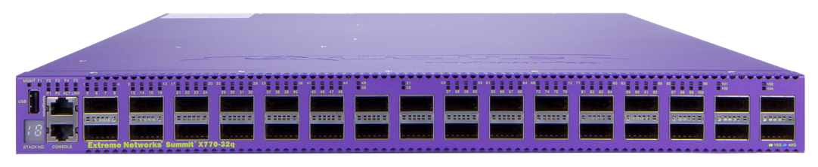
Коммутатор Summit X770
Высочайшая плотность портов 10/40GigabitEthernet в фиксированном коммутаторе
104 порта10GbE –в одном RU
MPLS, TRILL, 1588 PTP
Аппаратная поддержка VXLAN/NVGRE
32 порта QSFP+ 40Gbe
SDN / APIs
288k MAC-адресов

Slide 8
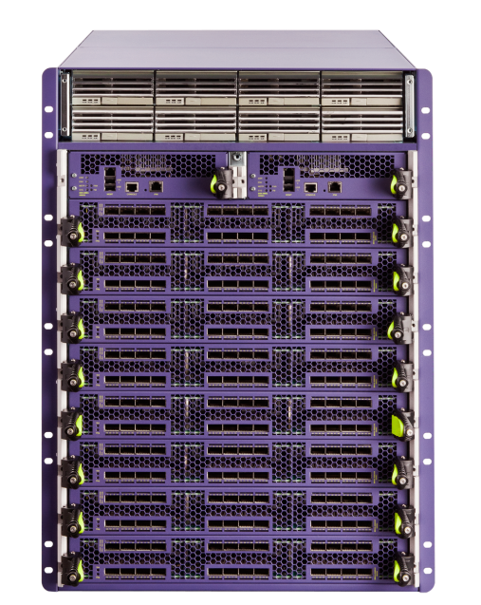
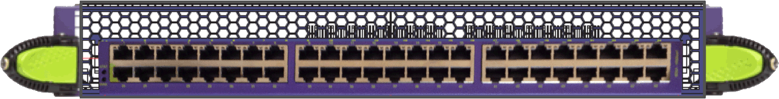

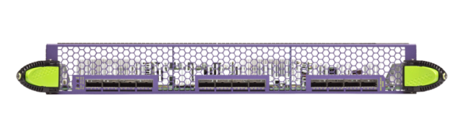
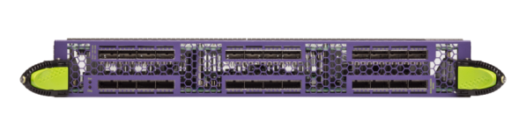
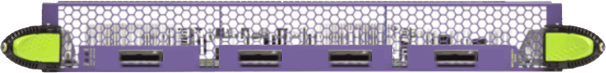
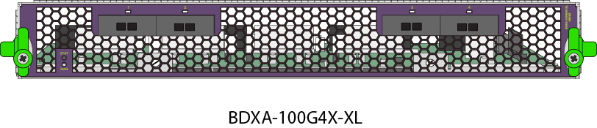
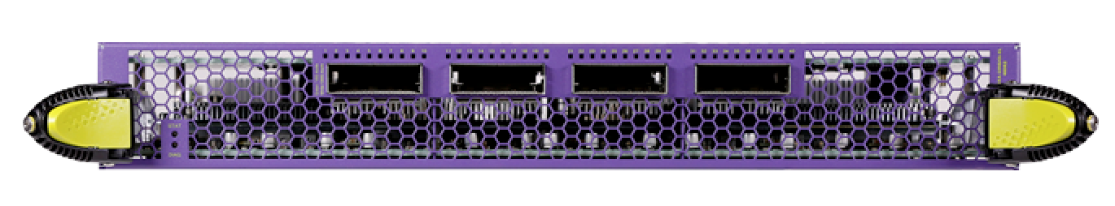
Коммутатор BlackDiamond X8
48-Port 100/1000/10000MbE RJ45
10G
48-Port 10GbE SFP+
Non-XL
12-Port 40GbE QSFP+
40G
24-Port 40GbE QSFP+
15.5
100G
4-Port 100GbE CFP2
16.1
12-Port 40GbE-XL QSFP+
40G
16.1
XL
100G
4-Port 100GbE-XL CFP2

Slide 9


Московский Internet Exchange
Крупнейшая точка обмена трафиком, 4 место в мире.
Продукты: BD X8, Х670V
Проект: IX
Конкуренты: Force10, Brocade, Huawei

Slide 10

Передовая архитектура беспроводного доступа
Беспроводные решения
Идентификация пользователей и политики безопасности
Лучшие точки доступа
Простота использования и поиска неисправностей
Меньший CAPEX/OPEX
Огромный опыт в построении high density беспроводных решений

Slide 11

Управление и
Контроль
Простота за счет автоматизации
Передовая аналитика для четкого понимания трафика
Полный контроль позволяет быстро принимать решения

Slide 12

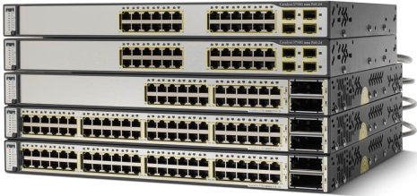














Дилемма традиционных сетей
Как пользователь видит приложения:
Как традиционные коммутаторы видят приложения:
Port 80
Port 443

Slide 13
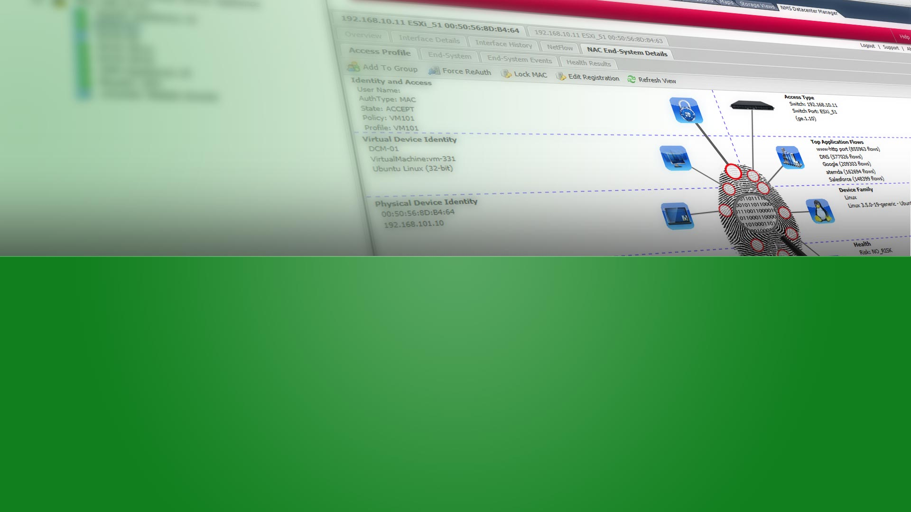
Лидирующая на рынке платформа для управления и безопасности
PURVIEW
Измерение, оценка показателей и создание отчетности о внедрении, использовании и времени отклика приложений
Ускорение диагностики и устранение конфликтов за счет измерения производительности приложений
Обнаружение использования несанкционированных или вредоносных приложений

Slide 14

Software-Defined
Networking
Централизованное управление и контроль
Динамическая настройка сети
Отличная совместимость устройств разных производителей

Slide 15

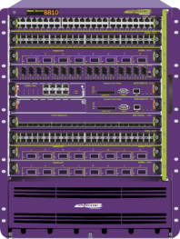

Топология типа «Звезда»
Меньше конфигурирования и увеличение пропускной способности!
MLAG - Multiswitch LAG
Объединение двух коммутаторов в виртуальный коммутатор с синхронизацией таблиц коммутации
Выглядит для других коммутаторов одним коммутатором, поэтому возможно использовать группу каналов (LAG), которая работает с обоими коммутаторами одновременно
Core Network
Inter-Switch Connection (ISC)
MLAG Group 1
MLAG Group 2
Inter-Switch Connection (ISC)
MLAG Group 3
Link Agg Group 4

Slide 16

Топология типа «Кольцо»
Controller
Master 3
Master 2
Master 1
Ring 1
Common Link
Ring 3
Ring 2
Partner
EAPS – Ethernet Automatic Protection Switching
IETF RFC 3619
ERPS – Ethernet Ring Protection Switching
IEEE ITU-T G.8032
На коммутаторе поддерживается несколько доменов EAPS/ERPS
Технология Spatial Reuse позволяет создавать несколько логических колец в одном физическом

Slide 17
Проблема Масштабирования
Что делать, если необходимо установить еще несколько DISTRIBUTION/CORE коммутаторов?
TRILL?

Slide 18
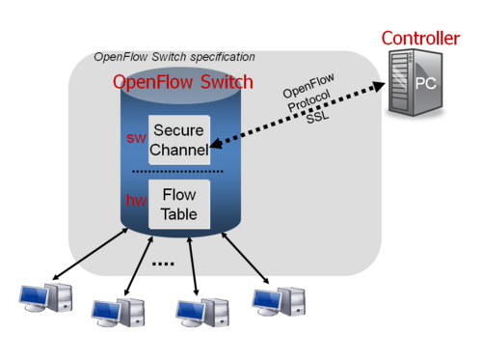

Что такое OpenFlow?
Протокол OpenFlow описывает API к forwarding plane сетевого устройства
Центральный контроллер OpenFlow может использовать это API для управления коммутацией сетевого устройства
Контроллер OpenFlow виртуализирует сеть (network hypervisor)

Slide 19




Новый Открытый Интерфейс для SDN
Поддержка OpenFlow на всех коммутаторах
На основе ExtremeXOS
Загружаемый модуль
Гибридный режим работы
Extending SDN Strategy with OpenFlow
Open Multi-Vendor Approach to SDN
Поддержка множества контроллеров OpenFlow
Extending SDN Strategy with Openstack
Plug-In с поддержкой OpenStack Quantum
SDN Developer Community Portal with XKit
Сайт Xkit для обмена опытом и
Programmable Network Applications

Slide 20
Что может делать SDN и OpenFlow?
Универсальность топологии
Независимо от топологии сети используются все каналы
OpenFlow доступен как Open Source
Приоритезация трафика приложений
Трафик любого приложения может быть отправлен с высоким приоритетом через всю сеть
Deep Packet Inspection (DPI)
Трафик может собираться из любой точки сети
Зеркалирование трафика (Mirroring)
Снятие ограничений связанных с зеркалированием трафика
Поддержка виртуализации приложений в ЦОД
Динамическое выделение полосы для виртуальных приложений

Slide 21

Сервис и
Поддержка
Отдел службы технической поддержки TAC в Москве
Глобальная служба технической поддержки TAC
Подменное RMA оборудование на складах в России
Авторизованные Учебные Центры на территории СНГ – Москва, Киев, Минск

Slide 22

Центры Глобальной Технической Поддержки
Moscow, Russia
Santa Clara, CA, USA
Utrecht, Netherlands
Seoul, Korea
Raleigh, NC, USA
Tokyo, Japan
Macau, China
Chennai, India
Level 1 - Initial Response
Level 2
Level 3 - Strategic
Escalation Management and PSP Foundation Services

Slide 23
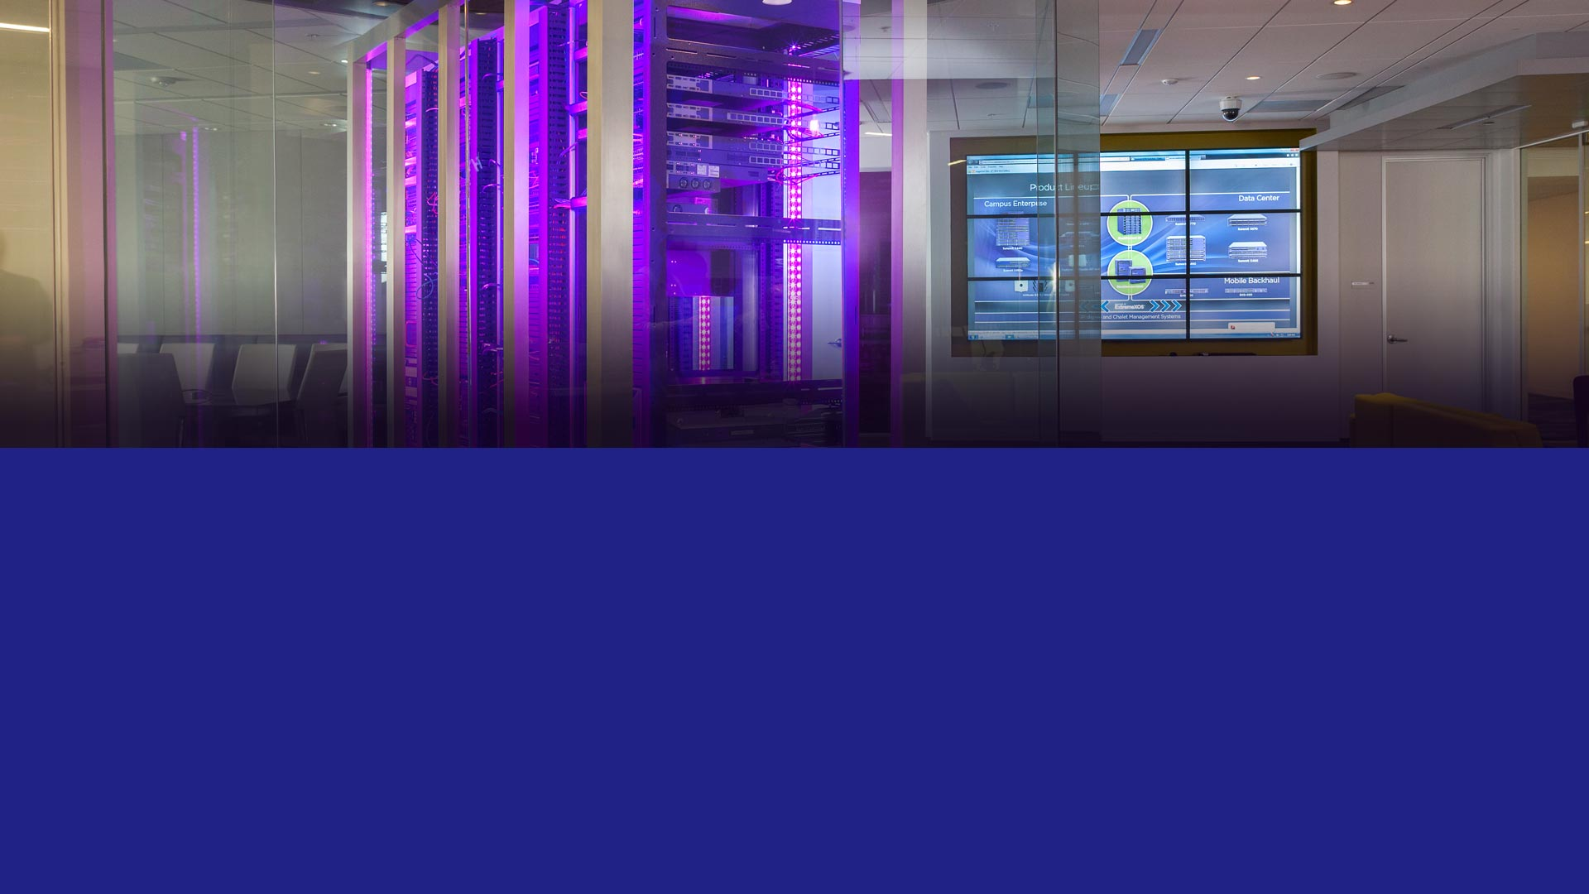
Что у нас появилось в новых версиях
ExtremeXOS
VPLS LSP Load Sharing
VLAN Bridging
Туннелирование L2 протоколов

Slide 24
ExtremeXOS 15.4.1 Service Provider Features
Feature | Description | Value | Platform
Scaled Routed Interfaces & Virtual Routers | Support upto 2000 Routed Interfaces and 1000 Virtual Routers | Increase scale to maximize network resource utilization | All – Release notes for per platform limits
Multicast ECMP | Ability to allow downstream PIM router to choose more than one paths Distributing multicast flows across different paths on the basis of hashing Source, Group or both | Provides customers optimal traffic distribution without congesting one link | All Platforms
Bi-Directional Forwarding for OSPF/Static Routes BFD for IPv4/IPv6 OSPF BFD for IPv6 Static Routes | Ability to establish BFD session for both IPv4 and IPv6 over multiple hops for OSPF | Faster convergence Detection of one-way link failures | All Platforms

Slide 25
ExtremeXOS 15.5.1 Common Infrastructure Features
Feature | Description | Value | Platforms
MLAG - Out-of-band keepalives and blocking | Provide ability to distinguish between MLAG Peer down and ISC down by way of an option to configure an OOB keepalive path for ISC link status | Fine grained failure handling | All
MLAG - Support for > 1 peer | Allow configuration of more than one ISC on a switch. Any MLAG still needs to be peering between just 2 nodes. | Support additional MLAG deployment scenarios | All
MLAG - MD5 hash for checkpoint traffic | Support an option to use MD5 authentication for checkpoint traffic | Prevent spoofing of checkpoint traffic | All
TRILL - ping and traceroute | Support ability to 'ping' and 'traceroute' over a TRILL network | Network troubleshooting | BDX8 & X670

Slide 26
ExtremeXOS 15.5.1: Service Provider Features
Feature | Description | Value | Platforms
SNMP Notification Log | Store SNMP traps for longer duration as well ability to provide 'back to normal' conditions for some traps | Improved resiliency against NMS/EMS outages | All
MPLS MIB Counters | Provide counters via MIBs for PWs and LSPs | Monitor using standard SNMP interfaces | All
ERPS using Y.1731 CCM (not 802.1ag) | Ability to trigger ERPS failure detection using Y.1731 CCM instead of 802.1ag | Interop | All
ITU Y.1731 MIB | Support MEF36 MIBs for performance monitoring data like frame loss, delay, and jitter | Allow back office systems to perform statistical analysis easily | All
IPv6 MLD SSM Maps | Maintain per VR SSM Map to translate one or more S,G joins for all sources of the group | Allows deployment of Ipv6 SSM with hosts that are incapable of providing MLDv2 support | All
DHCPv6 - RFC4649 Relay Agent Remote-ID Option | Ability for relay agents (like XOS switches) to be uniquely identified & provide additional information about a client request by & to the DHCP Server | Allows DHCP Server to implement IPv6 Address assignment & other security policies | All

Slide 27
ExtremeXOS 15.5.1: Common Infrastructure Features
Feature | Description | Value | Platforms
L2PT Enhancements + CLI | Support L2PT via CLI instead of ACLs | Ease of deployment | All
BPDU filtering CLI | Support BPDU filtering via CLI instead of ACLs | Ease of deployment | All
DHCPv6 - RFC4649 Relay Agent Remote-ID Option | Ability for relay agents (like XOS switches) to be uniquely identified & provide additional information about a client request by & to the DHCP Server | Allows DHCP Server to implement IPv6 Address assignment & other security policies | All
BFD MIBs and Traps | Support BFD MIBs and session UP/DOWN Traps | Monitor using standard SNMP interfaces | All
SYN Flood DoS Protection | Enable use of cryptographic challenge protocol “SYN cookies” | Protect against “SYN Flooding” DoS attack | All

Slide 28
ExtremeXOS 15.4.1 Service Provider Features
Feature | Description | Value | Platform
VMAN Double Tagging | Ability to add C-Tag and S-Tag for untagged traffic using a single switch | Reduced management overhead in terms of additional switch and manually tracking C-tags and S-tag Multi-tenant solution supporting dynamically changing customers | All Platforms
VPLS LSP Load Sharing | Distributing IP flows across different paths on the basis of hashing on the fields in IP headers | Bandwidth Optimization ECMP reduces congestion and delay | All Platforms
VLAN Bridging into VPLS VLAN Bridging & hair-pinning | Mapping a set of VIDs coming on multiple ports to a VPLS. Mapping a set of VIDs received on a single port to different VPLS instances. Mapping a VID coming on a single port to another VID on a different port (VLAN bridging). Mapping a VID coming on a single port to another VID on the same port (VLAN hair-pinning). | Significant reduction in configuration complexity Flexible mapping of VLANs to single VPLS instances | All Platforms

Slide 29

Гибкая настройка сервисов
LSP Load sharing: Bandwidth Optimization by distributing IP flows across different paths
VLAN Bridging: Mapping a VID coming on a single port to another VID on a different port
ISP3
ISP1
ISP 2
VLAN Bridging into VPLS
Mapping a set of VIDs coming on multiple ports to a VPLS.
Mapping a set of VIDs received on a single port to different VPLS instances.

Slide 30

Лучшие сети. Для всех.

